Slide 1
Речевой этикет
(Презентация-инструкция по успешному общению)
Работу выполнила:
Алиева Рейхан, ученица 10 А класса Средней школы № 25 имени Н.К.Крупской г. Ульяновска Руководитель: Дмитриева Е.А., учитель русского языка и литературы
Больше информации

Slide 2
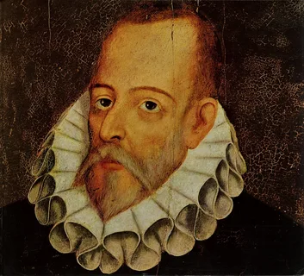
СЕРВАНТЕС:
«САМАЯ БОЛЬШАЯ РОСКОШЬ — ЭТО РОСКОШЬ ЧЕЛОВЕЧЕСКОГО ОБЩЕНИЯ»

Slide 3
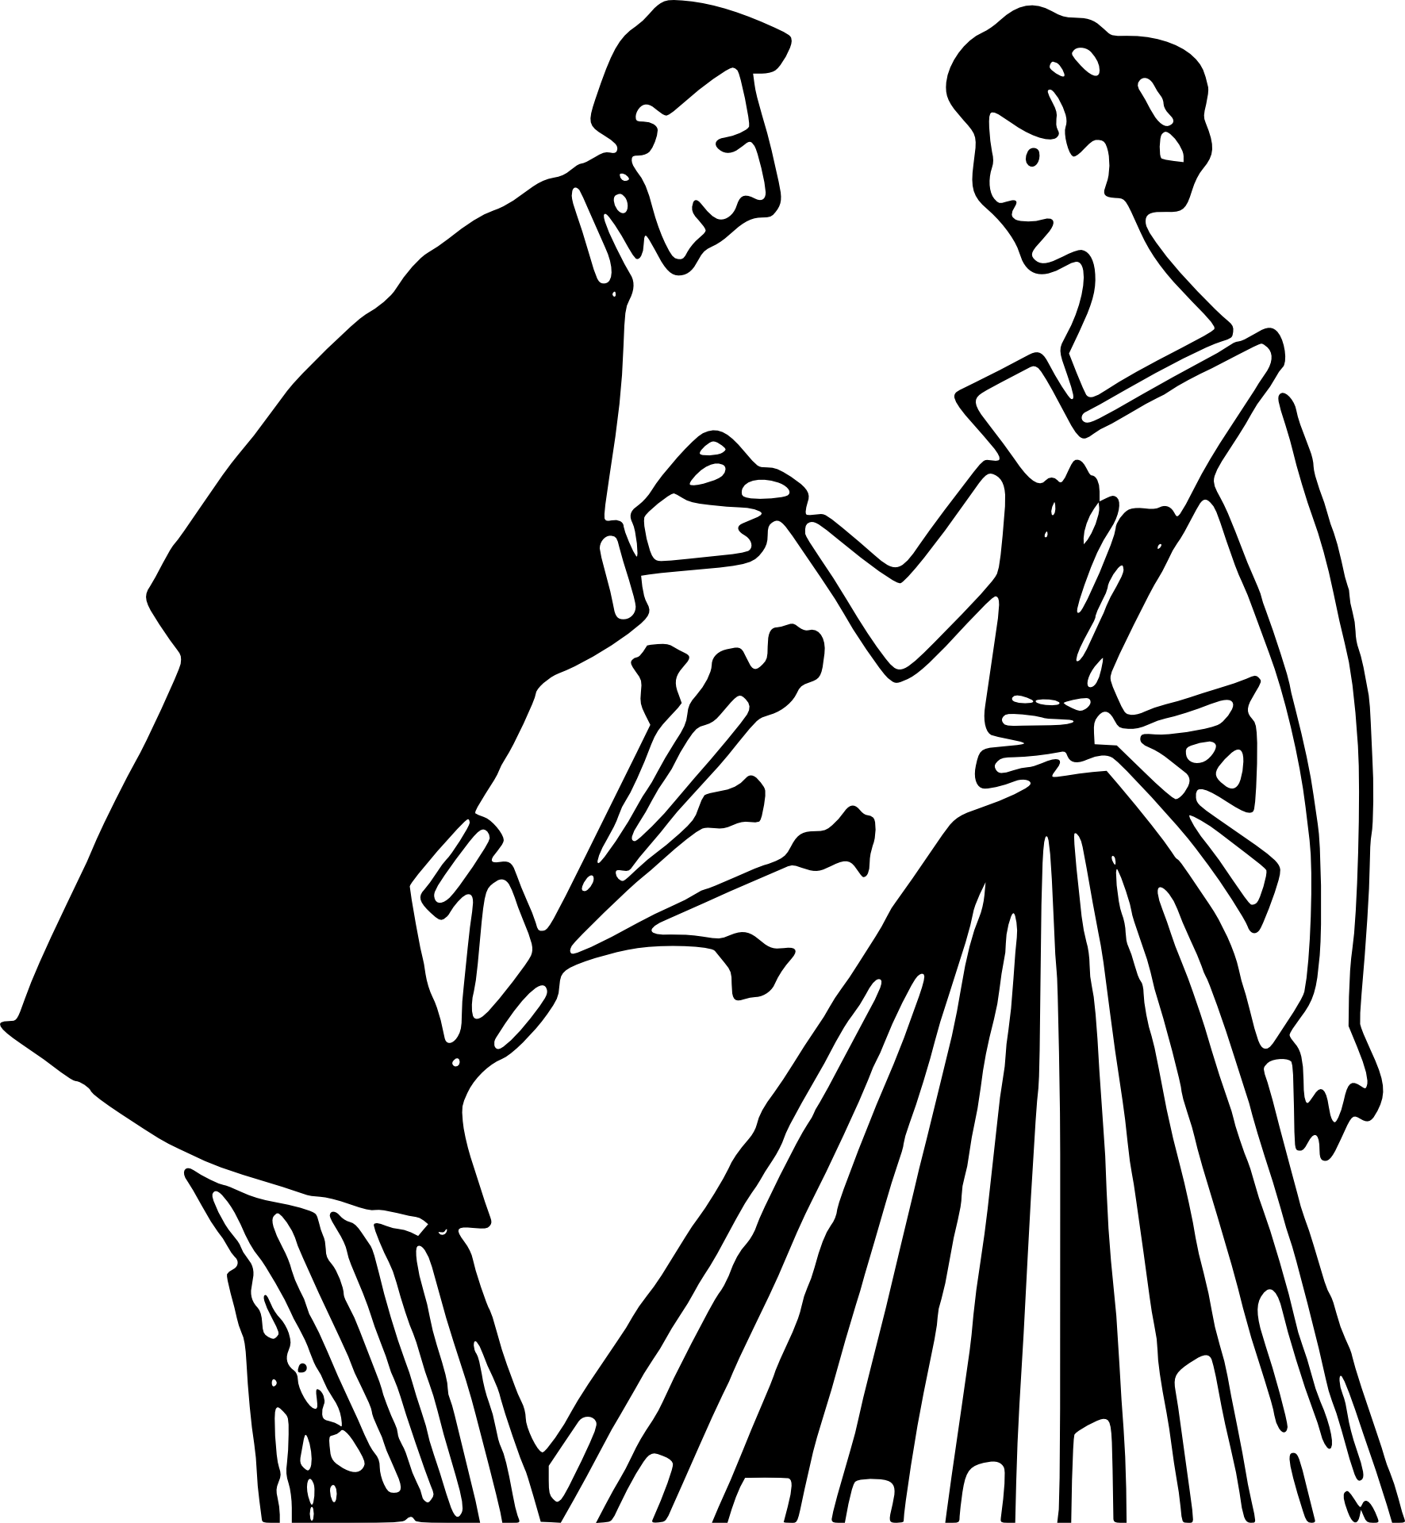
Этикет
(от франц. etiquette – ярлык, этикетка) – совокупность правил поведения, касающихся внешнего проявления отношения к людям (обхождение с окружающими, формы общения, манеры и одежда).

Slide 4
«Русский язык. Энциклопедия»
— это совокупность всех этикетных речевых средств и правила их использования в тех или иных ситуациях.
Что такое
Речевой этикет?
«Толковый словарь русского речевого этикета»
— условный язык вежливости, субординации, имеющий свой словарь (систему знаков) и грамматику (правила пристойного речевого поведения в обществе).
Больше информации

Slide 5
Владение речевым этикетом способствует
- приобретению авторитета,
- порождает доверие и уважение.
Знание правил речевого этикета, их соблюдение позволяет человеку чувствовать себя уверенно и непринужденно, не испытывать неловкости и затруднений в общении.
Больше информации

Slide 6
Правила речевого этикета
Тактичность
Предупредительность
— это этическая норма, требующая от говорящего понимать собеседника, избегать неуместных вопросов, обсуждения тем, которые могут оказаться неприятными для него.
заключается в умении предвидеть возможные вопросы и пожелания собеседника, готовность подробно проинформировать его по всем существенным для разговора темам.

Slide 7
Терпимость
Доброжелательность
состоит в том, чтобы спокойно относиться к возможным расхождениям во мнениях, избегать резкой критики взглядов собеседника.
необходима как в отношении к собеседнику, так и во всем построении разговора: в его содержании и форме, в интонации и подборе слов.

Slide 8
Рождение этикета
Как бы мы ни определили это понятие, бесспорно одно:
речевой этикет сопровождает человека всю его земную жизнь,
от ласкового маминого «агу» до последнего «прости».
Первые уроки культуры общения мы получаем от самых близких и дорогих нам людей:
мамы,
отца,
бабушки,
няни,
учительницы...
"

Slide 9
Язык - один, уха - два, раз скажи, два - послушай.
9

Slide 10
Внимание народа к речевому этикету широко отразилось в произведениях фольклора и литературы
Без языка и колокол нем.
В добрый час молвить, в худой промолчать.
Говорить не устать, было бы что сказать.
Кто говорит, тот сеет, кто слушает — собирает.
На грубое слово не сердись, на ласковое не сдавайся.
Умный не говорит, невежда не дает говорить.
Язык - один, уха - два, раз скажи, два раза послушай.
Все беды человека от его языка.
Корову ловят за рога, людей за язык.
Слово - стрела, выпустишь - не вернешь.
Невысказанное высказать можно, высказанное возвратить нельзя.
Лучше недосказать, чем пересказать.
Мелет с утра до вечера, а послушать нечего.
"

Slide 11
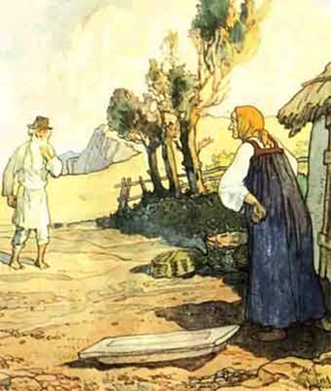
Знание правил обхождения всегда считалось непременным качеством, которым должен обладать всякий, кто занимает или намерен занять высокое положение в обществе.
В пушкинской «СКАЗКЕ О РЫБАКЕ И РЫБКЕ» старик, хотя и с неохотой, со стыдом покорно ходит к рыбке, чтобы исполнить очередную прихоть старухи. И только однажды старик взмолился:
«Что ты, баба, белены объелась?
Ни ступить, ни молвить не умеешь ,
Насмешишь ты целое царство».
"

Slide 12
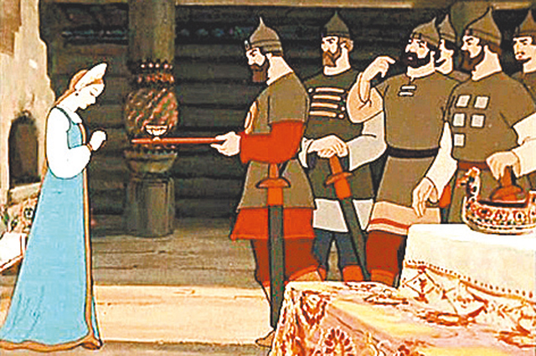
А вот героиню другой пушкинской сказки братья — богатыри узнают сразу, без расспросов, кто такая и откуда:
И царевна к ним сошла,
Честь хозяям отдала,
В пояс низко поклонилась;
Закрасневшись, извинилась,
Что-де в гости к ним зашла,
Хоть звана и не была.
Вмиг по речи те спознали,
Что царевну принимали.
"

Slide 13
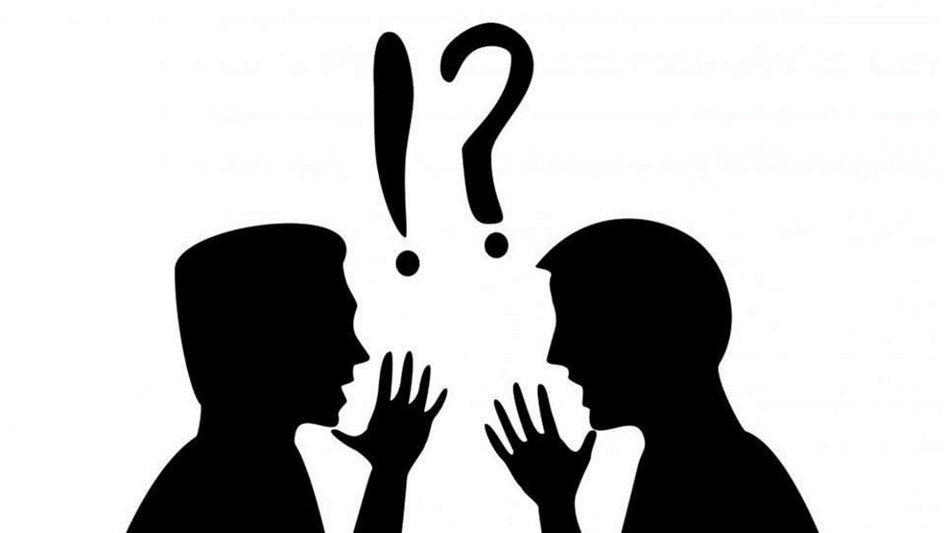
Тот, кто пренебрегает общественно принятыми нормами поведения, в том числе и нормами речевого поведения, не может рассчитывать на уважение окружающих, а, следовательно, и на личный успех в жизни.
"

Slide 14
Молодёжный жаргон
Современные школьники, не задумываясь, употребляют сленговые выражения (т.е. молодежный жаргон) в тех ситуациях, когда этого делать не стоит.
Сленг, конечно, засоряет язык, но избавиться от него невозможно. Из него можно только вырасти.
К 11 классу частота употребления сленга снижается. Ребята взрослеют, общаются с большим кругом людей, читают больше и для них на первый план выходит задача: достичь в жизни определенных высот, прежде всего, в профессиональном плане.

Slide 15
Разве можно сравнивать сленг и
красивый выразительный русский язык?
Кроме того, в связи с развитием компьютерных технологий и «продвинутостью» юных пользователей, в школьный неформальный язык входит огромное количество компьютерных слов — терминов, спрятанных в сленговых словах.
«Чуден Днепр при тихой погоде, когда вольно и плавно мчит сквозь леса и горы полные воды свои. Не замелькнёт, не прогремит. Глядишь и не знаешь, идёт или не идёт вдаль его величественная красота... Редкая птица долетит до середины Днепра...»
«Классный Днепр при клёвой погоде, когда, кочевряжась и выпендриваясь, пилит он сквозь леса и горы. Не гикнется, не навернётся. Вылупишь зенки свои, откроешь варежку и не сечешь, пилит он или не пилит. Редкая птица со шнобелем дочешет до середины, а если доскачет — так гикнется, что копыта отбросит.»

Slide 16
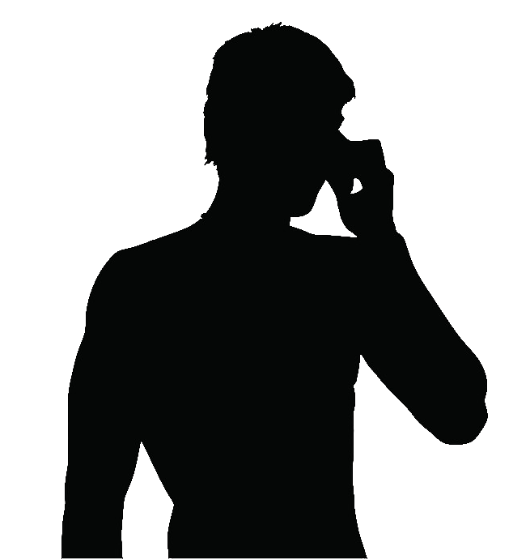
Этикет телефонного разговора
Многие люди зачастую не продумывают, что и как сказать собеседнику, и попусту тратят время на телефонные разговоры, которые можно заменить личным общением.
Специалисты-психологи утверждают, что появилась современная болезнь - «телефономания», которая даже сокращает жизнь человека на 3-4 года.

Slide 17
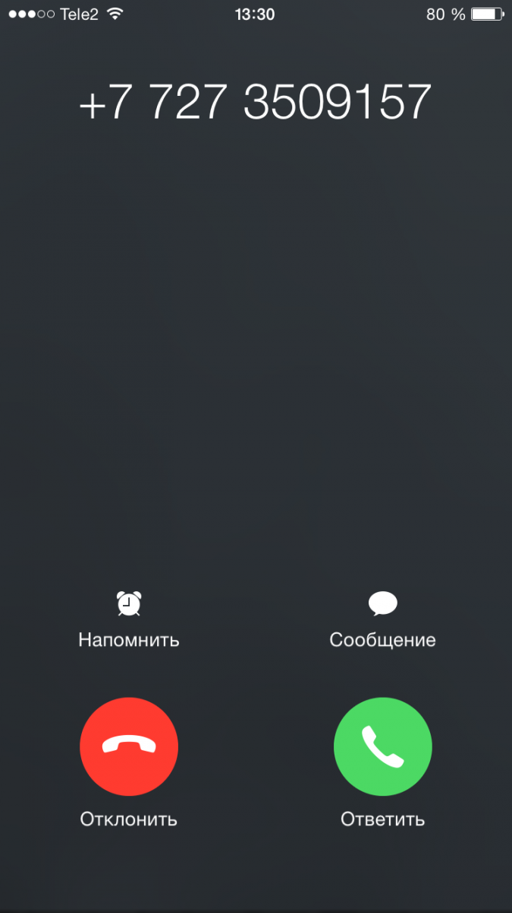
Правила разговора
по телефону
Сначала поздоровайтесь, назовите себя и только потом обращайтесь с просьбой.
Не набирайте номер по памяти, если не уверены в его правильности. Не звоните до 9 утра и после 22 часов ( кроме случаев срочного сообщения или если вы точно знаете, что вашего звонка будут ждать и не легли спать).
Если во время разговора телефон случайно отключился, перезванивает тот, кто звонил.
Частные разговоры неудобно вести в присутствии других лиц. Поэтому, позвонив по личному делу, вначале поинтересуйтесь, есть ли возможность говорить.

Slide 18
Не звоните без крайней надобности на работу по личному делу.
Разговор по телефону не должен быть более 3-5 минут.
Окончить разговор должен тот человек, который позвонил.
Если звонивший ошибся номером, отвечайте вежливо. Часто бывает, что виноват не человек, а автоматика.
Не забывайте, что особенно полезны при телефонных разговорах три чудодейственных слова, которых часто не хватает в нашей речи: «извините», «пожалуйста», «спасибо».
По правилам русского речевого этикета абонент, которому звонят, может себя не называть.
Даже если вы обижены или разгневаны, воздержитесь от криков и угроз по телефону. Ведите себя корректно.

Slide 19
«Меньше говори, больше слушай»
19

Slide 20
Важно!
В содержание речевых норм входит:
соответствие языка литературным нормам;
выдержка этапности (сначала идет приветствие, затем основная часть разговора, далее завершение беседы);
недопущение бранных слов, грубости, бестактного и неуважительного поведения;
выбор подходящего под ситуацию тона и манеры общения;
употребление точной терминологии и профессионализмов без ошибок;
в своей речи необходимо стараться избегать «пустых», не несущих в себе смысл слов, а также однообразных речевых оборотов и выражений;
Правила, ведущие к успеху общения
"

Slide 21
В содержание речевых норм входит:
Общение должно происходить на доступном для собеседника уровне, использовать при этом нужно понятные слова и словосочетания.
в процессе диалога давать высказаться оппоненту, не перебивать его и выслушивать до конца;
учитывать национальные и культурные традиции;
самое важное – быть вежливым и тактичным.
Важно!
Правила, ведущие к успеху общения
"

Slide 22
Слова и фразы, которые рекомендуем удалить из своего словарного запаса:
«Без обид». Обычно люди произносят эту фразу перед тем, как сказать что-то оскорбительное или недоброе. Если вы хотите сделать свое замечание без оскорблений, возможно, стоит пересмотреть то, что вы собираетесь сказать.
«Если быть честным». Это звучит вроде бы мягко, но все же означает лишь то, что вы не очень откровенны или честны.
«Без проблем». Часто используют в ответ на «спасибо». Однако эта фраза двусмысленна. Она может означать не только то, что вы принимаете благодарность, но и то, что это причинило вам какое-то неудобство.
«Я просто сказал(а)». Эту фразу нередко произносят с наклоном головы и закатыванием глаз, подчеркивая критику. Такие действия воспринимаются собеседником как сарказм или оскорбление.
«Понимаешь, о чем я?» Эту фразу нередко добавляют в конце предложения. Но воспринимается она вовсе не как беспокойство о том, что вас не поняли, а как подчеркивание важности вашей мысли.
"

Slide 23
Важно!
Правила, ведущие к успеху общения
Внимание и приветливость по отношению к собеседнику
Учёт ответной реакции собеседника
Соблюдение субординаций по возрасту
Для более доверительной обстановки
обращение к собеседнику по имени и отчеству
Разговор на тему, предложенную собеседником, преимущественное выслушивание собеседника, а не говорение

Slide 24
Важно!
Правила, ведущие к успеху общения
Одной из причин неэффективного общения
называют злоупотребление категоричным словом «НЕТ», которое, по мнению психологов, почти всегда вызывает негативные эмоции.

Slide 25
Что не следует говорить:
Я ничего об этом не знаю.
Меня не интересует ваше предложение.
Я с вами не согласен, это совсем не так.
Сколько можно звонить?! Я ещё не получил такой информации.
Сейчас я не хочу об этом говорить.
Вы неправильно сделали этот отчёт.

Slide 26
Что следует говорить:
В данный момент мы не рассматриваем подобные предложения, но мы обязательно свяжемся с вами позднее.
К сожалению, в данный момент я пока не располагаю этой информацией.
А как вы смотрите на другую точку зрения?
Возможно, имеет смысл немного подождать: информация будет получена позже.
Я предпочел бы обсудить этот вопрос в другое время.
Будет лучше, если вы посмотрите этот отчёт ещё раз.

Slide 27
Говорите
комплименты!
Вы такой интересный собеседник! У вас замечательные глаза! Как вы хорошо выглядите!
Вы так увлекательно рассказываете!

Slide 28
Комплименты
— любезное, приятное слово, лестный отзыв.
— одобрение нашей внешности, ума, поступка, работы. УМЕСТНЫЙ комплимент одобряет и ободряет!

Slide 29
Этикет сетевого общения
СЕТЕВОЙ ЭТИКЕТ –
это набор правил для уважительного и уместного общения в Интернете.
Правила сетевого этикета в значительной степени зависят от сообщества и его участников. Как правило, сетевой этикет определяет администратор веб-сайта или приложения для общения.
В его обязанности также входит контроль соблюдения основных правил этикета и наказание за их нарушение.

Slide 30
Основные правила сетевого общения:
Следуйте тем же нормам поведения, что и в реальной жизни
Ставьте себя на место другого человека
Преимущество анонимности
Конечно, экран и множество проводов создают определенные препятствия, но это может стать и преимуществом. Никто не сумеет увидеть выражение вашего лица, прочувствовать интонацию и увидеть жестикуляцию.
Пусть вас вначале воспримут за умение вести беседу, чувство юмора и прочие качества, а не будут оценивать по одежде, внешности, массе тела и т.д.
Помните, что за экранами находятся люди. Если в каких-то сложных ситуациях с точки зрения этики вы не знаете, как правильно поступить, спросите себя: а что бы вы делали в реальных условиях?

Slide 31
Уважайте своё и чужое время
Используйте смайлики там, где это уместно
Прежде чем отправить сообщение, к примеру, в сообщество, подумайте: а нуждаются ли его участники в нем? Не отнимаете ли вы время других людей зря? Пустословие и множество одинаковых сообщений отвлекает.
Например, на форуме, посвященному рассмотрению какой-то научной темы в строгой обстановке, подобные вставки будут смотреться нелепо. А вот в личном общении или при обсуждениях в неформальной обстановке такие символы даже помогают точно передавать настроение.
Пишите грамотно
Не используйте CapsLock
Не полагайтесь на автокорректор и не пренебрегайте знаками препинания. Опечатки, ошибки, отсутствие запятых и точек затрудняет восприятие текста и может сильно исказить смысл сообщения.
Писать БОЛЬШИМИ БУКВАМИ в интернете означает кричать. Если вы хотите подчеркнуть свою мысль или обратить внимание собеседника на что-то, используйте другие инструменты форматирования текста, а также средства выразительности. Русский язык богат ими.

Slide 32
Цель речевой деятельности
— конкретный будущий результат, ожидаемая реакция собеседника или аудитории.
Поэтому так важно правильно выстраивать свою речь, если желаете достичь нужного результата.
Больше информации

Slide 33
Антон Павлович Чехов:
«Для интеллигентного человека дурно говорить должно считаться таким же неприличным, как не уметь читать и писать».

Slide 34
Спасибо за внимание!

